Slide 1
Estimación ciega de parámetros acústicos
Maximiliano Ortiz (maxiaortiz22@gmail.com)
Cotutor: Martin Bernardo Meza
Universidad Nacional de Tres de Febrero – UNTREF
9 de Mayo 2022

Slide 2
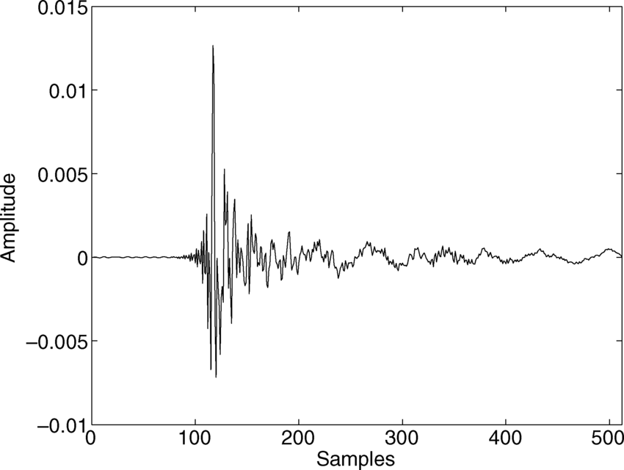
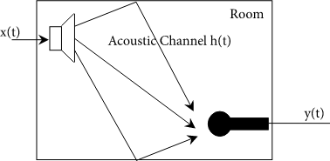
Problemática
Parámetros acústicos:
Brindan información objetiva sobre las características acústicas de un recinto.
Dependen de la obtención de la respuesta al impulso de la sala (RIR)
Obtener una RIR puede ser muy costoso y no siempre es posible su generación.
La medición de la RIR se ve fuertemente afectada por las condiciones de ruido de fondo en el recinto.
Estimación ciega de parámetros acústicos
2/11

Slide 3
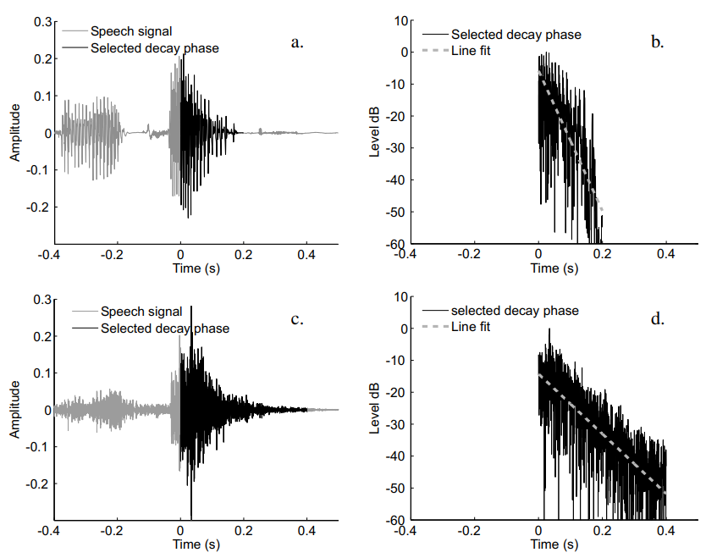
Decay de las señales de habla
Decay de las señales de audio:
En la investigación de kendrick, et al. [1] se estudia el uso del decay de señales de voz reverberadas para obtener el tiempo de reverberación de la sala.
Audio anecoico
Audio reverberado
Estimación ciega de parámetros acústicos
3/11

Slide 4
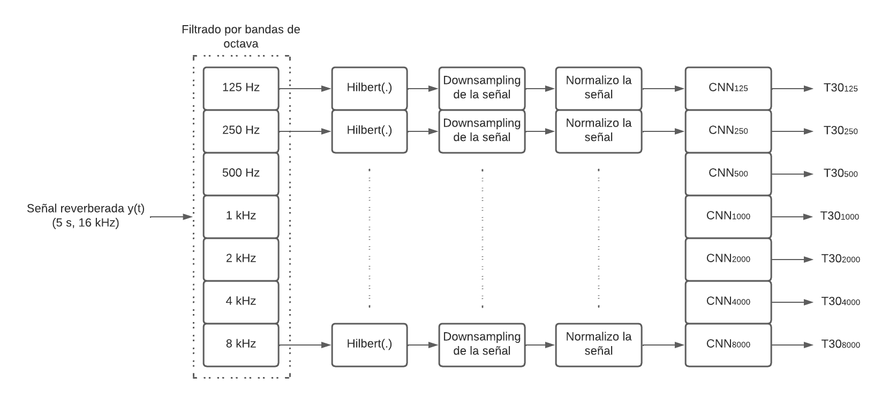
Estimación ciega de parámetros acústicos
Propuesta:
Estimar los parámetros acústicos de una sala a partir de la envolvente temporal de amplitud (TAE) de audios reverberados utilizando redes neuronales convolucionales (CNN).
Estimación ciega de parámetros acústicos
4/11

Slide 5
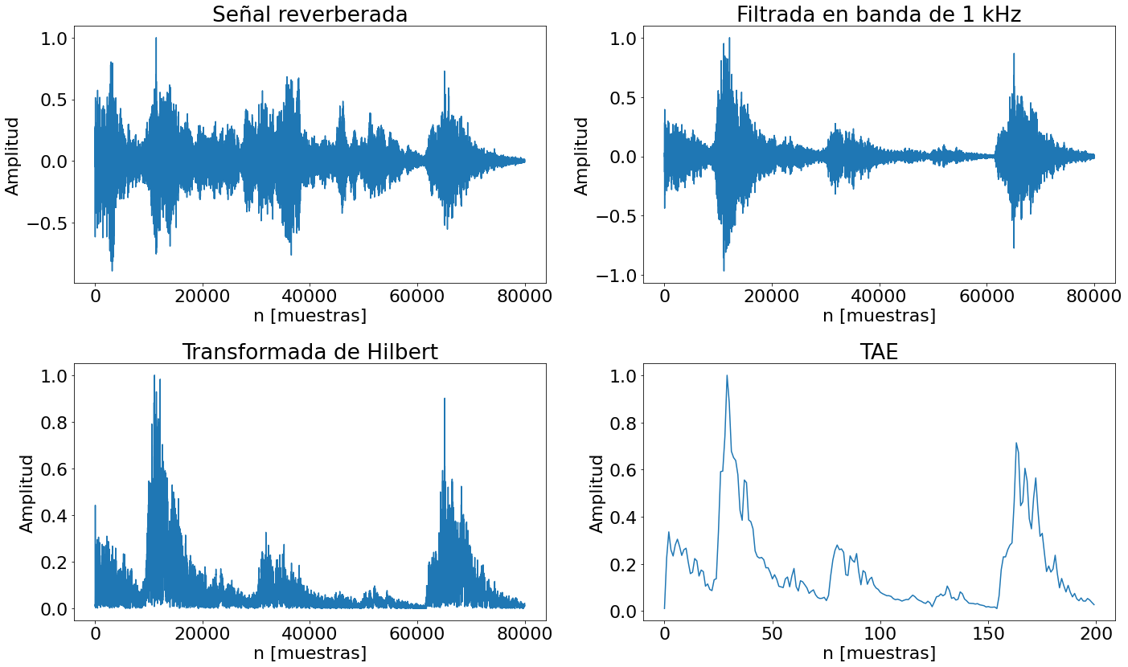
TAE
Pasos a seguir para la obtención de la TAE:
Estimación ciega de parámetros acústicos
5/11

Slide 6
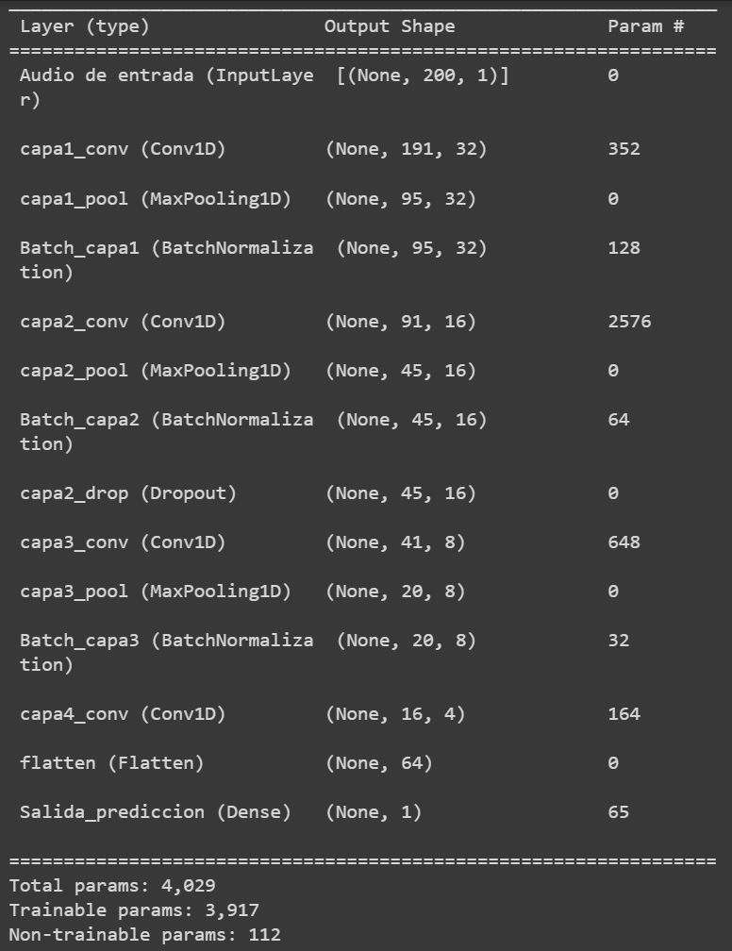
CNN
La red planteada está formada por las siguientes 4 capas convolucionales:
Estimación ciega de parámetros acústicos
6/11

Slide 7
Base de datos
Se armó una base de datos de 29000 audios. La misma se compuso a través de reverberar 10 audios de voz anecoicos con RIRs sintéticas con tiempos de reverberación que iban desde los 0,2 a 3 [s] en pasos de 0,1 [s]
La base se separó en un 80% para realizar el entrenamiento y el 20% restante para pruebas. Del total de audios para el entrenamiento, se separó un 10% para validación.
Estimación ciega de parámetros acústicos
7/11

Slide 8
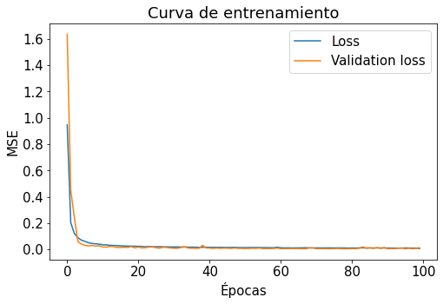
Resultados
Ejemplo para la banda de 1 kHz:
Loss
Estimación ciega de parámetros acústicos
8/11

Slide 9
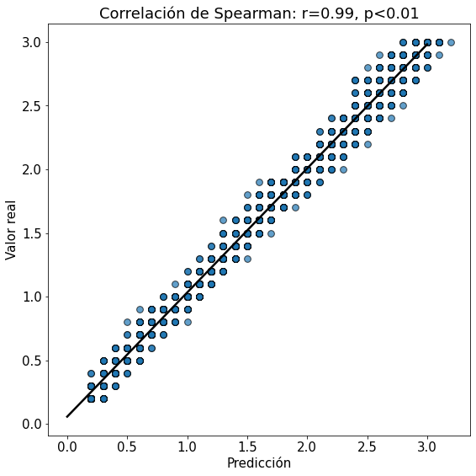
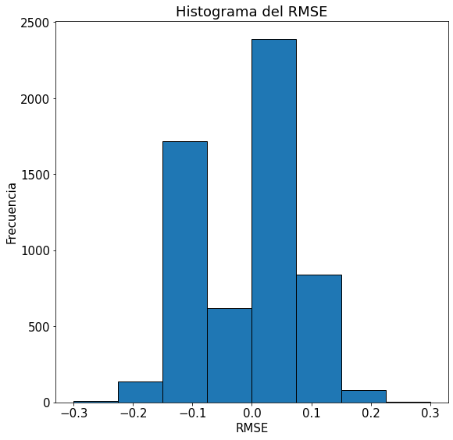
Resultados
Ejemplo para la banda de 1 kHz:
Diferencia
Diferencia
Estimación ciega de parámetros acústicos
9/11

Slide 10
Resultados
Coeficientes de correlación de Spearman entre las predicciones de la red y el valor real por banda de frecuencia:
Banda [Hz] | r | p_valor
125 | 0,984 | <0,01
250 | 0,988 | <0,01
500 | 0,993 | <0,01
1000 | 0,996 | <0,01
2000 | 0,997 | <0,01
4000 | 0,996 | <0,01
8000 | 0,997 | <0,01
Estimación ciega de parámetros acústicos
10/11

Slide 11
Trabajo pendiente
Armar una base de datos que contemple RIRs reales, con su ruido intrínseco.
Utilizar la misma red para estimar más de un parámetro acústico: C80, D50, STI y Ts,
Probar variaciones de la arquitectura de la red y estudiar su respuesta.
Detectar mediante procesamiento digital de señales los decay de las señales para aliviar la tarea de la red neuronal.
Probar el modelo con una grabación propia en un recinto conocido y caracterizado.
Estimación ciega de parámetros acústicos
11/11

Slide 12
Muchas Gracias!
Alguna consulta?
Maxiaortiz22@gmail.com
Estimación ciega de parámetros acústicos

